Slide 1
Azure Compute: virtuelle Maschinen
Input 1 · Tag 3
Notes:
Theorie: theorie/04-azure-compute.md

Slide 2
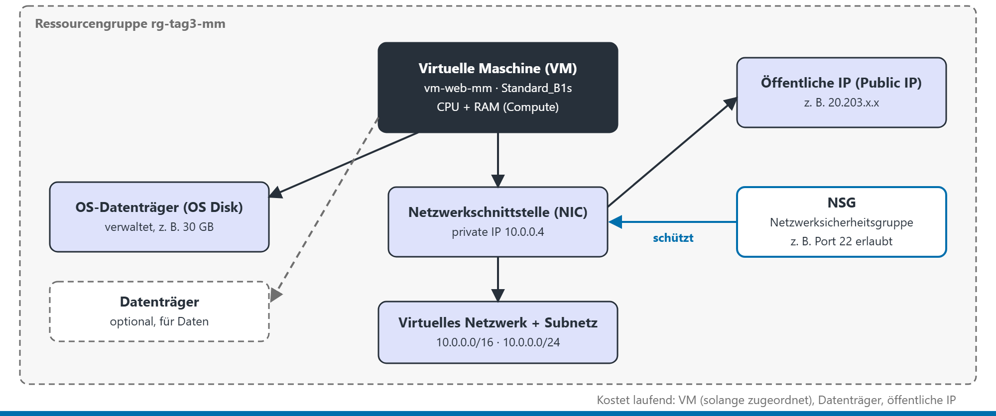
Woraus besteht eine Azure-VM?
Notes:
Live-Demo: VM im Portal erstellen, danach die Ressourcengruppe öffnen und alle Teile zeigen.

Slide 3
Vergleich mit deiner VM von Tag 1
Azure | Aufgabe | Tag 1 (Multipass)
Virtuelle Maschine | CPU und RAM (Compute) | --cpus, --memory
OS-Datenträger | Disk mit dem Betriebssystem | --disk
Netzwerkschnittstelle (NIC) | verbindet mit dem Subnetz | IP in multipass list
VNet + Subnetz | privates Netz | kleines Netz von Hyper-V
Öffentliche IP | erreichbar aus dem Internet | gab es nicht
NSG | Firewall-Regeln | gab es nicht

Slide 4
VM-Grössen lesen
Standard_B1s
1 vCPU, 1 GiB RAM – Übungen
Standard_B2ats_v2
│││││ └ Version
││││└ s = Premium SSD
│││└ t = wenig RAM
││└ a = AMD
│└ 2 = vCPUs
└ B = Serie
Standard_B2ats_v2
2 vCPU, 1 GiB RAM – Übungen
Standard_B2s
2 vCPU, 4 GiB RAM – etwas mehr Last
B-Serie = burstable
sammelt Guthaben bei wenig Last – ideal für Übungen
Notes:
Verfügbarkeit im Student-Abo vorher prüfen: Filter «Für kostenlose Dienste berechtigt».

Slide 5
Status und Kosten
Status | Was läuft? | Was kostet?
Wird ausgeführt | alles | Compute + Disk + IP
Beendet (sudo poweroff) | nichts – Hardware bleibt reserviert | weiterhin Compute + Disk + IP
Beendet (Zuordnung aufgehoben) | nichts – Hardware frei | nur Disk + IP
Gelöscht | – | nichts
Herunterfahren aus der VM spart kein Geld. Am einfachsten: Ressourcengruppe löschen.

Slide 6
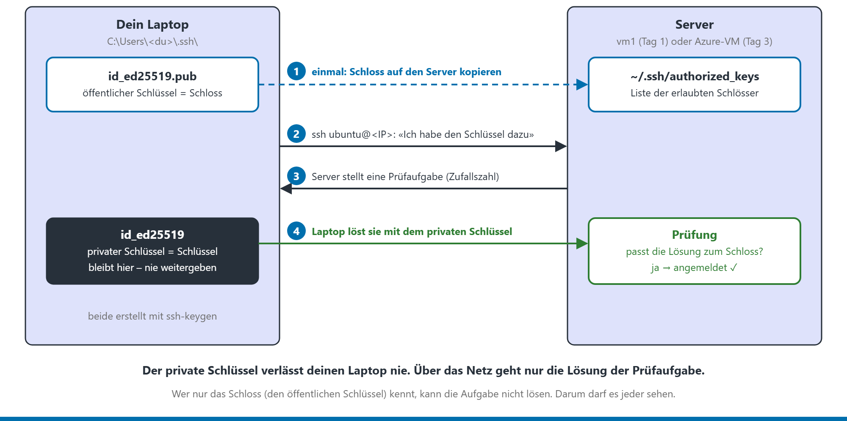
Wiederholung: Anmelden mit SSH-Schlüssel
Notes:
Bekannt von Tag 1 (vm1). In Azure gleich: Der öffentliche Schlüssel kommt beim Erstellen der VM in authorized_keys, der private bleibt auf dem Laptop. Frage an die Klasse: Welche Datei fügst du im Portal ein?

Slide 7
Anmelden mit deinem SSH-Schlüssel
1
2
3
Anzeigen
Mitgeben
Verbinden
In PowerShell: Get-Content ~\.ssh\id_ed25519.pub
Im Portal als vorhandenen öffentlichen Schlüssel einfügen
ssh azureuser@<öffentliche-ip> – vom Laptop aus
Den privaten Schlüssel gibst du nie heraus. In Azure landet nur der öffentliche.

Slide 8
Wenn SSH nicht klappt
Meldung | Häufige Ursache
Connection timed out | Port 22 in der NSG zu, falsche IP, VM gestoppt
Permission denied (publickey) | falscher Schlüssel oder falscher Benutzername
REMOTE HOST IDENTIFICATION HAS CHANGED | neue VM unter alter IP → ssh-keygen -R <ip>

Slide 9

Selbsttest
Erst selbst überlegen, dann mit dem Nachbarn vergleichen.
Bestandteile
Kosten
Grösse
Welche Ressourcen findest du nach dem Erstellen einer VM in der Ressourcengruppe?
Kostet die VM nach sudo poweroff noch etwas?
Was bedeutet die 2 in Standard_B2s?
Notes:
VM, Disk, NIC, VNet, öffentliche IP, NSG. Ja. Zwei vCPUs.

Slide 10


Zum Nachlesen
Theorie im Repository
theorie/04-azure-compute.md
Microsoft Learn
Erstellen einer Linux-VM in Azure · Zustände und Abrechnung von VMs

Slide 11
Jetzt du
Auftrag 3.1: Linux-VM im Portal erstellen und per SSH verbinden

